Slide 1
Зависимые крестьяне средневековой Европы
ГБОУ школа №471 Выборгского района Санкт- Петербурга
Шимолина Т.В.
Учитель истории и обществознания
2013г.

Slide 2
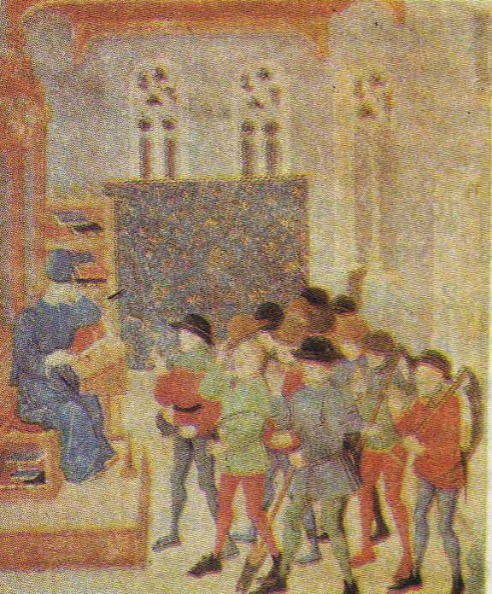
Для какой беседы вызвал управляющий поместья крестьян?

Slide 3
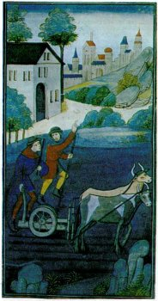
Какие виды сельскохозяйственных культур сеяли крестьяне средневековой Европы?

Slide 4
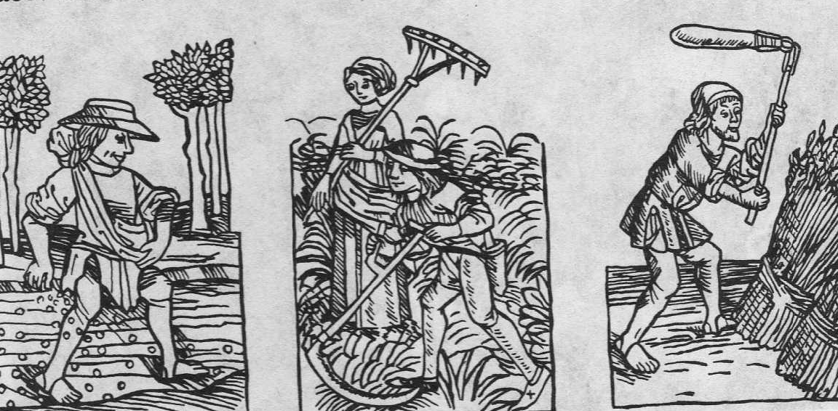
Какими видами работ заняты крестьяне ?

Slide 5
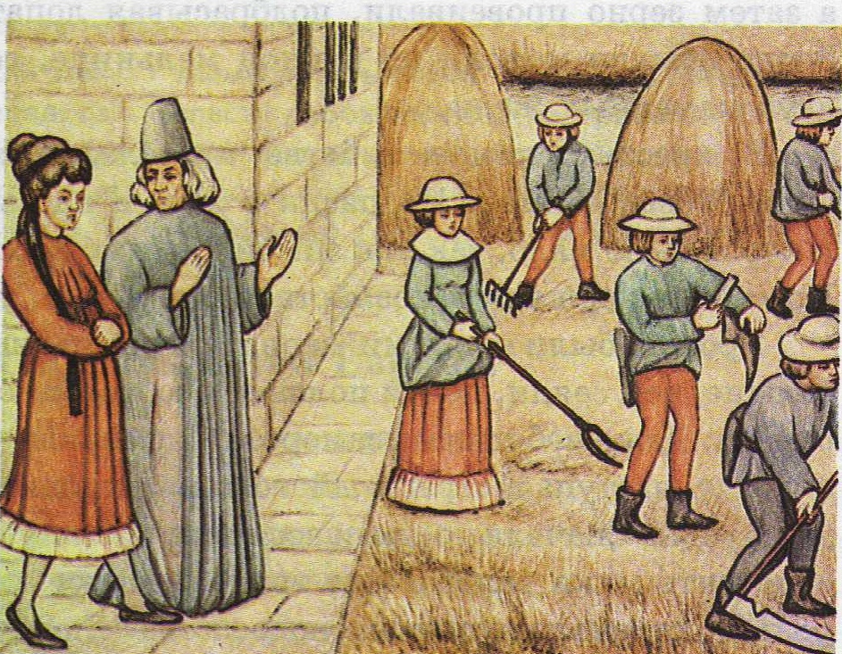
Что говорит о том, что на поле работают зависимые крестьяне?

Slide 6
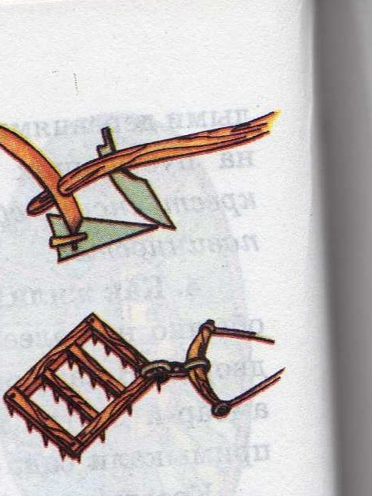
Расскажите о орудиях труда крестьян

Slide 7
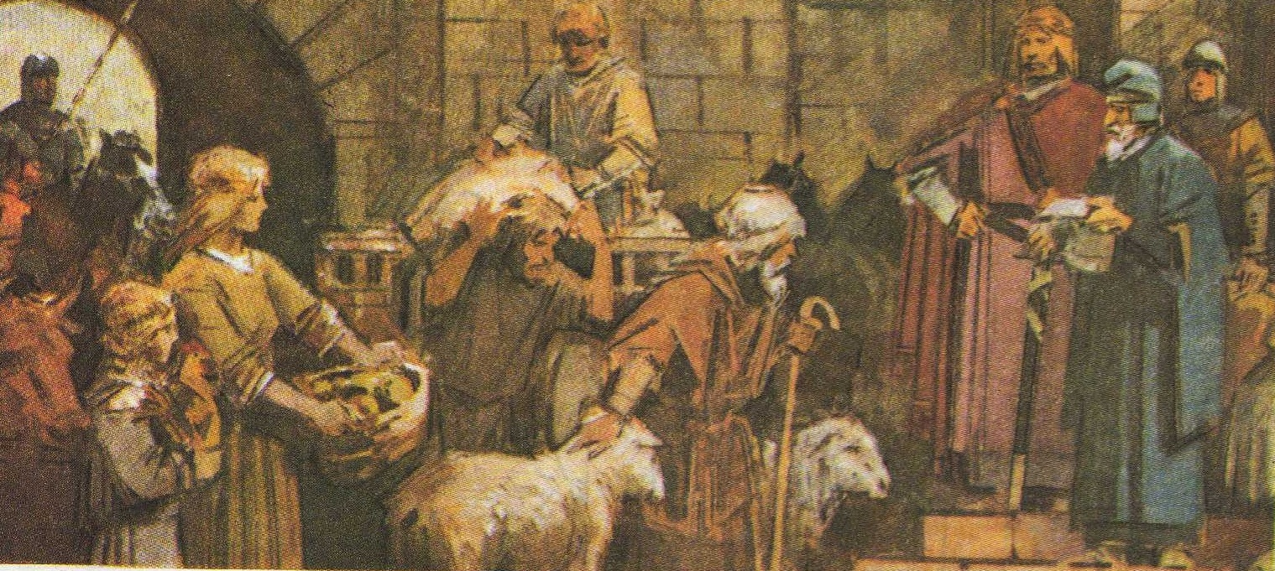
Расскажите , что сдавали крестьяне в виде оброка

Slide 8
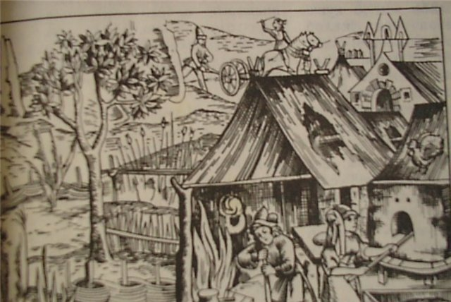
Опишите жилище зависимого крестьянина

Slide 9
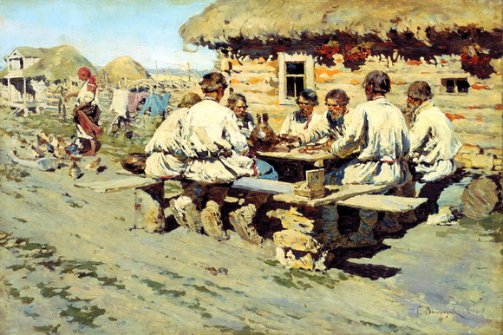
Опишите быт зависимых крестьян

Slide 10
Ответьте на вопросы:
1. Что такое натуральное хозяйство?
2. Расскажите о крестьянской общине.
3.Что такое повинности крестьян?
4. Продолжи:
А) Феодальная вотчина-это….
Б)Зависимые крестьяне - это…
В). Две части пахотной земли в вотчине –это..

Slide 11
Источники
1. ВИКЕПЕДИЯ.
2. РЫЦАРИ И ЗАМКИ,БОЛЬШАЯ ЭНЦИКЛОПЕДИЯ ЗНАНИЙ, МОСКВА, РОСМЭН,2013г.
3.Е.В. АГИБАЛОВА, Г,М. ДОНСКОЙ, ИСТОРИЯ СРЕДНИХ ВЕКОВ, 6 класс, «ПРОСВЕЩЕНИЕ», МОСКВА, 2008г.

